Slide 1

SQL
Lenguaje Estructurado de Consultas
JULIO 2016

Slide 2
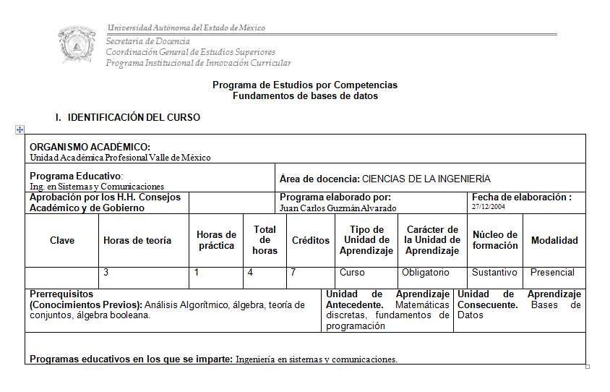

Slide 3
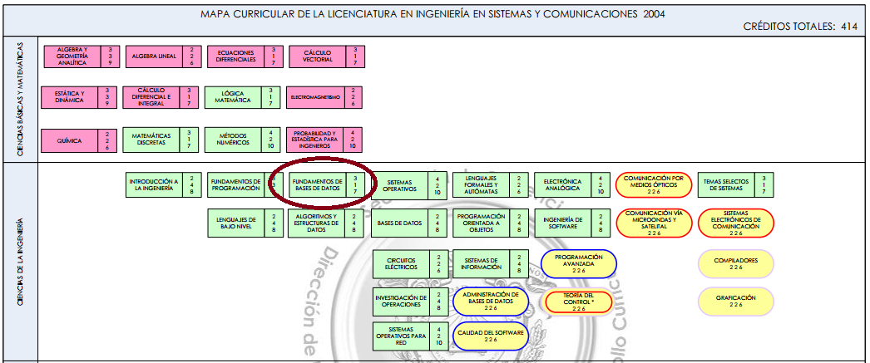
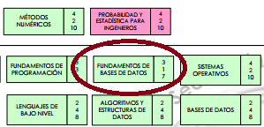

Slide 4
Unidad de Competencia IV
Objetivos:
Introducción a los lenguajes de consulta
Conocimientos
Introducción a SQL
Consultas en SQL

Slide 5

SQL
IBM desarrolló sequel en 1970.
Evolucionó a ser SQL (Structured Query Language)
Lenguaje estándar para las BD relacionales
1986 ANSI e ISO Publicaron la norma SQL-86
1989 ANSI publica una extensión SQL-89
Posteriormente SQL-92, SQL-99, SQL-2003

Slide 6

Componentes SQL
LDD Lenguaje de definición de datos, contiene comandos para:
  La definición y modificación de esquemas de relación
  borrado de relaciones
  creación de índices.

Slide 7

Componentes SQL
LMD Lenguaje interactivo y de manipulación de datos:
  Lenguaje de Consultas basado en el álgebra relacional y en el cálculo de tuplas.
  Incluye comandos para insertar, borrar y modificar tuplas.

Slide 8

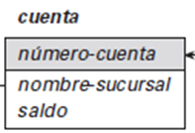

Definición de datos
Definición de vistas
Control de transacciones
SQL incorporado y SQL dinámico
Integridad (Restricciones de Integridad)
Autorización (derechos de acceso para relaciones y vistas.

Slide 9

SQL
Se puede ver un proyecto de Base de Datos en dos fases:
  La creación de la Base de Datos
    Involucra el análisis de requerimientos, diseño, implementación y pruebas.
  La utilización de la Base de Datos
    Una vez creada la BD, especifica las consultas y creación de vistas

Slide 10
Base de datos
Una base de datos se forma con varias tablas que pueden representar tanto entidades como relaciones.
Para este tema usaremos la base de datos Hotel, la cual tiene como entidades: Habitaciones, Persona, Reservación

Slide 11
Tablas
La estructura de una tabla es la siguiente:
Donde:
  valor 1, 2 y 3 son valores del dominio para cada campo.
  Una tupla es el conjunto de valores en cada fila.

Slide 12
Creación de una Base de Datos
Usaremos el software WampServer para la creación de la BD con los siguientes comandos en SQL
Comando | Explicación
CREATE DATABASE | Crea la base de datos
CREATE TABLE | Crea una tabla dentro de la base de datos
ALTER TABLE DROP | Modifica una tabla borrando un campo
ALTER TABLE ADD | Modifica una tabla agregando un campo
DROP TABLE | Elimina una tabla de la base de datos
DROP DATABASE | Elimina la base de datos

Slide 13
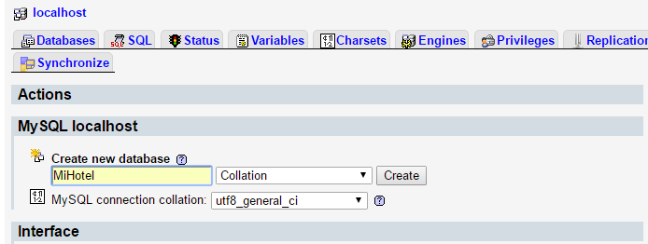
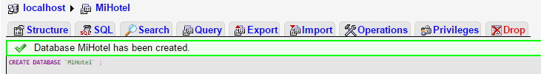
CREATE DATABASE nombre;
Crea la base de Datos con el nombre que indiquemos, en este ejemplo MiHotel

Slide 14

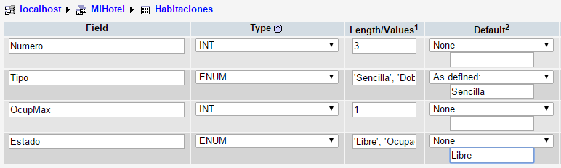

CREATE TABLE nombreBD, nombreTabla y campos
Para crear una tabla dentro de la BD
Se crea la tabla Habitaciones con cuatro campos: Numero, Tipo, OcupMax, y Estado
El Campo Numero es la llave primaria

Slide 15
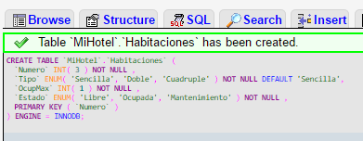
CREATE TABLE nombreBD nombreTabla
En el ejemplo anterior, el código SQL sería:

Slide 16
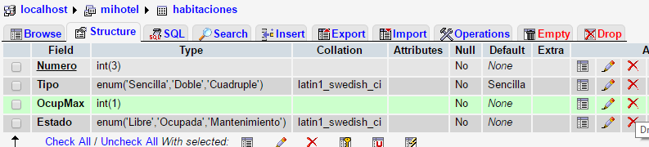
ALTER TABLE ... DROP
Modificar los campos de una tabla: Eliminamos el campo OcupMax
SQL

Slide 17
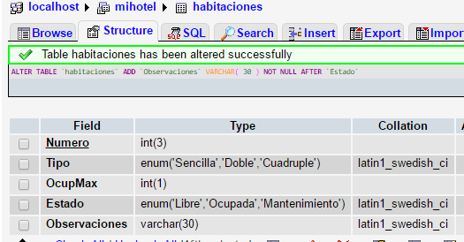
ALTER TABLE … ADD
Agregar un campo a una tabla: añadimos el campo observaciones

Slide 18
DROP TABLE, DROP DATABASE
DROP TABLE
  Elimina una tabla de la Base de Datos
DROP DATABASE
  Elimina la Base de Datos con todas sus tablas

Slide 19

INSERT, UPDATE, DELETE
Comando | Explicación
INSERT INTO | Inserta una tupla en una tabla
UPDATE | Modifica la información en una tupla
DELETE | Elimina una tupla en la tabla

Slide 20
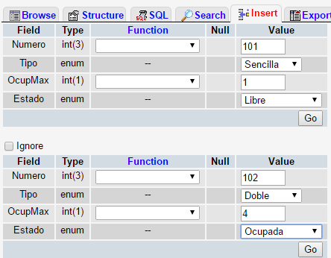
INSERT INTO nombreBD, nombreTabla, Campos, Valores
Para agregar información a la tabla creada
Se dan de alta
dos habitaciones:
La 101 es sencilla con
ocupación máxima
de 1 persona y que
está Libre
La 102 es doble con
ocupación máxima
de 4 personas y que
está ocupada
EN WAMPSERVER

Slide 21

INSERT INTO
SQL
Resultado

Slide 22
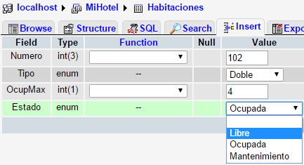


UPDATE ... SET
Para modificar una tupla
Cambia el estado de la habitación
102 a Libre
SQL

Slide 23
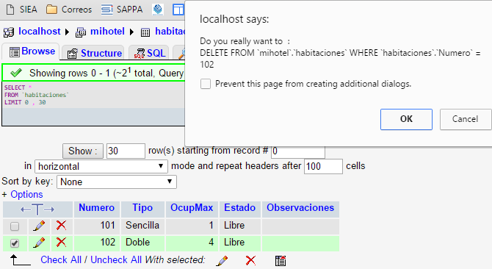
DELETE FROM … WHERE
Elimina la habitación 102

Slide 24


Consultas en SQL

Slide 25
Estructura básica de una consulta
La estructura básica de una consulta en SQL consiste de 3 claúsulas:
Select: En esta se colocan los campos de las tuplas seleccionadas que se desean proyectar.
From: Aquí se colocan las relaciones a utilizar, considerando que si es más de una, se realiza el producto cartesiano.
Where condiciones a cumplir para que la tupla sea seleccionada.

Slide 26
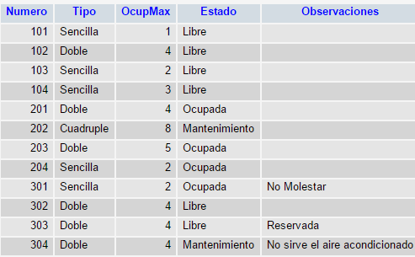
SELECT campo(s)
Considera la tabla Habitaciones
SELECT nos permite elegir columnas de la tabla que queremos se muestren, por ejemplo:
SELECT TIPO
Arrojaría como resultado la columna marcada

Slide 27
From relación(es)
Se elige la relación de la que se tomarán los datos.
Si es más de una, se realiza el producto cartesiano
FROM PRODUCTO, PROVEEDOR
PRODUCTO PROVEEDOR
El resultado se muestra en la siguiente diapositiva
Código | Producto | Proveedor
001 | Jabón | 1
010 | Shampoo | 2
321 | Loción | 3
Proveedor | Nombre | País
1 | Monsters | USA
2 | Azteca | Mexico
3 | Aromas | España
×

Slide 28
From producto, proveedor
Código | Producto | Proveedor | Proveedor | Nombre | País
001 | Jabón | 1 | 1 | Monsters | USA
001 | Jabón | 1 | 2 | Azteca | México
001 | Jabón | 1 | 3 | Aromas | España
010 | Shampoo | 2 | 1 | Monsters | USA
010 | Shampoo | 2 | 2 | Azteca | Mexico
010 | Shampoo | 2 | 3 | Aromas | España
321 | Loción | 3 | 1 | Monsters | USA
321 | Loción | 3 | 2 | Azteca | México
321 | Loción | 3 | 3 | Aromas | España
Para elegir las tuplas correctas hay que establecer condiciones.
Particularmente los campos con el mismo nombre, deben tener el mismo valor.

Slide 29
Where condición(es)
Se establecen las condiciones que se deben cumplir en las tuplas para ser seleccionadas.
Ejemplo:
WHERE Tipo = Doble
Arrojaría como resultado las tuplas marcados con una flecha

Slide 30
Consulta Completa
    select A1,A2,…,An
    from r1,r2,…,rm
    where C
Cada Ai es un atributo y cada ri una relación, C es un conjunto de condiciones.
La expresión correspondiente en álgebra relacional es:
  Π _{A1A2,…,An}(σ_{P} (r1 × r2 × … × rm))

Slide 31
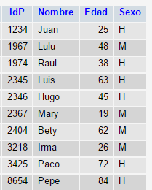
Consideremos los siguientes datos
Tabla persona de la base de datos Hotel
IDP: Identificador único
Nombre: Nombre
Edad: Años Cumplidos
Sexo: H hombre, M Mujer

Slide 32
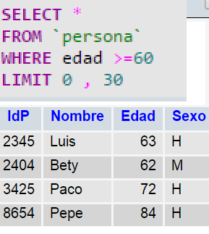
Ejemplo: Consulta en SQL
Los datos de las personas de la tercera edad, es decir aquellos mayores o iguales a 60 años.
Select *
From Persona
Where Edad>=60
Resultado

Slide 33

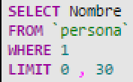
Ejemplo: Consulta en SQL
Los nombres de todas las personas en la base.
Select Nombre
From Persona
Where 1
Resultado

Slide 34

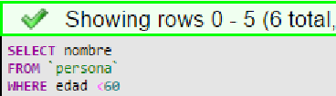
Ejemplo: Consulta en SQL
Los nombres de todas las personas en la base menores de 60 años
Select Nombre
From Persona
Where Edad <60

Slide 35

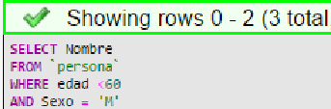
Ejemplo: Consulta en SQL
Los nombres de todas las personas en la base menores de 60 años y que sean Mujeres
Select Nombre
From Persona
Where Edad <60 and Sexo = ‘M’

Slide 36


Ejemplo: Consulta en SQL
Los nombres de todas las personas en la base con edades entre 25 y 45 años
Select Nombre
From Persona
Where Edad between 25 and 45

Slide 37
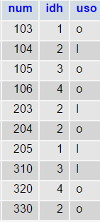
Ejercicio
Consulta: Números de habitaciones ocupadas
Identificador de
habitación
Tabla HAB
Numero de
Habitación
Uso:
L: libre
O: ocupada

Slide 38


Solución
Consulta: Números de habitaciones ocupadas
Tabla HAB

Slide 39
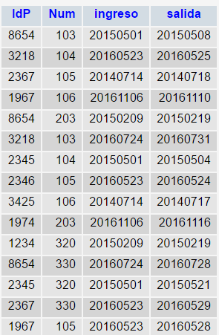
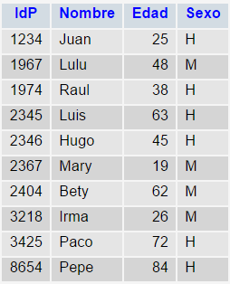
Ejemplo: Consulta en SQL (2 tablas)
Nombres de los que han hecho una reservación a partir del 2016
RESERVACIÓN PERSONA

Slide 40
La consulta sería:
    select nombre
    from persona, reservacion
    where persona.idP =
    reservacion.idP and
    ingreso>=20160101
Para revisar el resultado de la consulta apliquemos la segunda condición a la tabla de reservación: ingreso >=20160101
Posteriormente hagamos el producto cartesiano y aplicamos la primer condición
persona.idP =reservacion.idP

Slide 41
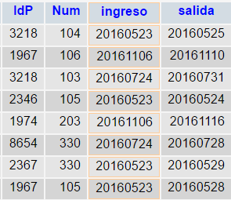
La consulta sería:
ingreso >=20160101
RESERVACIÓN

Slide 42
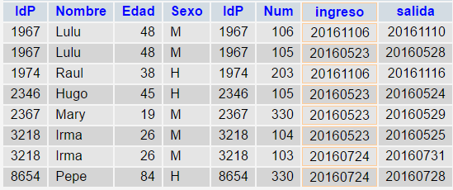
Producto cartesiano entre Persona y Reservacion con mismo IdP
PERSONA RESERVACIÓN
×
Elegir Nombre

Slide 43

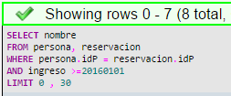
Finalmente:

Slide 44


Para eliminar duplicados: distinct
    select distinct nombre
    from persona, reservacion
    where persona.idP =
    reservacion.idP and
    ingreso>=20160101

Slide 45

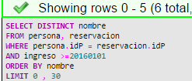
Ordenar el resultado: se usa order by
    select distinct nombre
    from persona, reservacion
    where persona.idP =
    reservacion.idP and
    ingreso>=20160101
    order by nombre

Slide 46
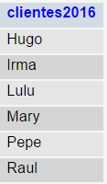
Renombrar la relación resultante
se utiliza la claúsula as que puede aparecer tanto en el select como en el from
    select distinct nombre as clientes2016
    from persona, reservacion
    where persona.idP =
    reservacion.idP and
    ingreso>=20160101
    order by nombre

Slide 47
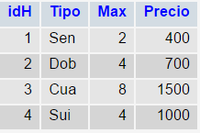
Ejercicio
Consulta: Números de habitaciones libres junto con su Precio y Tipo renombradas como NUMERO, TARIFA, y TIPO
Identificador de
habitación
Tabla HAB
Tipo
Sen: Sencilla
Dob: Doble
Cua: Cuadruple
Sui: Suite
Numero de
Habitación
Uso:
L: libre
O: ocuapada

Slide 48
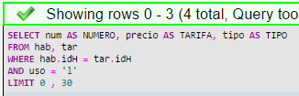
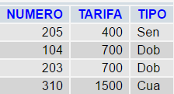
Solución
Consulta: Números de habitaciones libres junto con su Precio y Tipo renombradas como NUMERO, TARIFA, y TIPO

Slide 49
Unión
select atributo
from relacion
Union
(select atributo
from relacion)
Se emplea cuando queremos unir dos resultados, por ejemplo: los números de las habitaciones libres y de las que fueron reservadas en el 2014
Al ser una unión los elementos duplicados se eliminan, por lo que si requerimos conservarlos todos debemos indicar union all

Slide 50
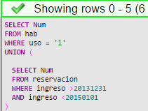
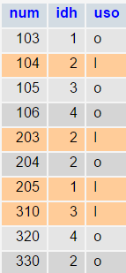
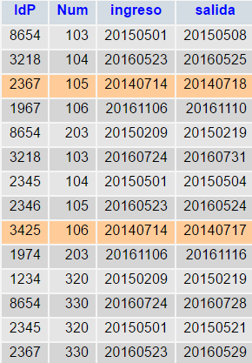

Ejemplo: UNION
Habitaciones
Libres reservadas en 2014

Slide 51
Agregación
Se utiliza para dar mayor funcionalidad a la consulta
  Max: El valor máximo encontrado
  Min: El valor mínimo de los resultados
  Avg: El promedio de los resultados
  Count: La cuenta de lo encontrado
  Sum: la suma de los valores

Slide 52


Ejemplos:
El nombre y la edad de la persona mayor de los que se han registrado.

Slide 53


Ejemplos:
La edad de la persona menor y su sexo de los que se han registrado.

Slide 54


Ejemplos:
El promedio de edades de los que se han registrado.

Slide 55


Ejemplos:
Cuantas personas se han registrado

Slide 56
Referencias
Reinosa, Enrique Jose et al., Bases de Datos. 1ª. Edición, Alfaomega. 2012.
Silberschatz A., Korth H. S., Sudarshan S. Database System Concepts. 6ª. Edición, Mc Graw Hill. 2010.
Bases de Datos relacionales: Fundamentos y Diseño Lógico. Rivero E. Universidad Pontificia de Comillas. 2005.

Slide 57
Guion Explicativo
Este material sirve para presentar los conceptos básicos de SQL para crear una base de datos y realizar consultas sobre los datos en ella.
Las diapositivas deben verse en orden, y se estima que se revisen en aproximadamente 10 horas.
Se recomienda al profesor preparar varios ejercicios sobre consultas para su práctica en el salón de clases y utilizar un software como Wamp Server.

